Slide 1
GBase 8s SQL 函数

Slide 2
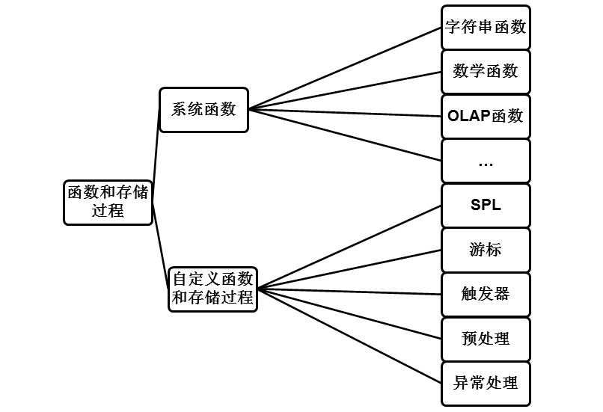
概述

Slide 3
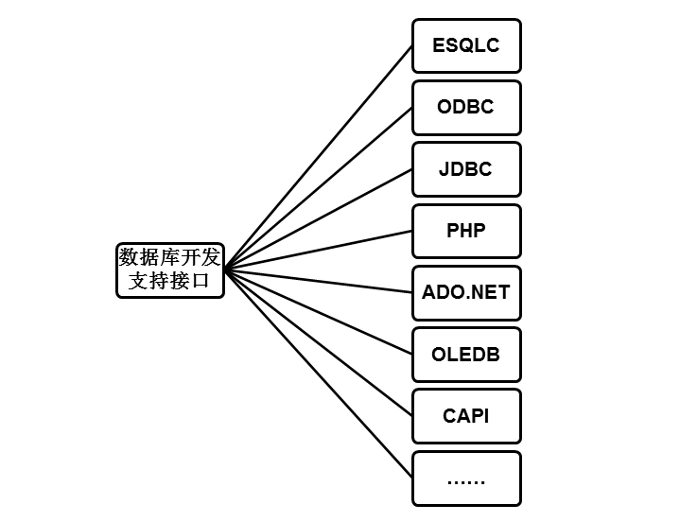
概述

Slide 4
目标
了解GBase 8s常用系统函数的功能和使用方法
掌握GBase 8s自定义函数以及存储过程的创建和调用
了解GBase 8s支持的接口

Slide 5
目录
一
系统函数
二
自定义存储过程和函数

Slide 6
系统函数大纲
函数分类 | 举例
集合函数 | AVG、COUNT、MAX、MIN、RANGE、SUM...
代数函数 | ABS、CEIL、FLOOR、MOD、POWER、ROUND...
时间函数 | CURRENT、DAY、ADD_MONTHS、NEXT_DAY...
数据转换函数 | TO_NUMBER、TO_CHAR、TO_DATE
基数函数 | CARDINALITY (返回集合列（SET、MULTISET、LIST）中元素个数)
字符串处理函数 | UPPER、REPLACE、CONCAT、SUBSTRING...
智能大对象函数 | FILETOBLOB、LOCOPY、LOTOFILE...
窗口函数 （分析函数） | SUM( ) OVER( )、RANK( )
其他函数 | USER、DBSERVERNAME、DBINFO、NVL...

Slide 7
时间函数
时间函数 | 功能
TODAY and CURRENT | 当前日期与当前时间
YEAR，MONTH，DAY，WEEKDAY | 取指定表达式中的年份，月份，日期，星期
EXTEND | 取指定表达式中时间段
ADD_MONTHS | 取表达式几个月后的值
MONTHS_BETWEEN | 取两个表达式之间的月数
NEXT_DAY | 取表达式的下一个星期几
LAST_DAY | 返回表达式的当月最后一天
MDY | 返回组合后的日期（顺序为月，日，年）
INTERVAL，UNIT | 日期的加减操作

Slide 8
范例
使用函数示例
MDY 函数以代表month、day、和year 的三个整型表达式作为参数，返回类型为date的值
select 后面必须有from表名，表不为空，可以用 first 1或者where后加某个条件来取表中的一行数据
也可以使用sysmaster:sysdual表进行测试，相当于oracle中dual表。
SELECT MDY(8,20,2012) FROM systables WHERE tabid = 1;
SELECT first 1 MDY(8,20,2012) FROM systables ;
SELECT MDY(8,20,2012) FROM sysmaster:sysdual;
(constant)
08/20/12

Slide 9
时间函数
TODAY and CURRENT
返回带有一天的日期和时间的datetime值，显示当前时刻
YEAR, MONTH, DAY
函数具有date 或datetime参数 ， 并返回代表年份、月份、日期的整数
SELECT TODAY,CURRENT FROM sysmaster:sysdual;
(expression) (expression)
05/25/2016 2016-05-25 23:39:37.000
SELECT first 1 current, YEAR (current), MONTH(current), DAY(current)
FROM sysmaster:sysdual ;
(expression) (expression) (expression) (expression)
2016-05-25 23:40:28.000 2016 5 25

Slide 10
时间函数
WEEKDAY
具有date或datetime参数，并且返回从0到6范围内的整数，0代表星期天1代表星期一以此类推
EXTEND
返回指定表达式中时间段
SELECT first 1 current, WEEKDAY (current)
FROM sysmaster:sysdual;
(expression) (expression)
2016-05-25 23:41:43.000 3
SELECT first 1 EXTEND (current, year to day) day, EXTEND (current, hour to minute) time
FROM sysmaster:sysdual;
day time
2016-05-25 23:43

Slide 11
时间函数
ADD_MONTHS
函数取datetime或date表达式作为其第一个参数，并且需要第二个整数参数，用于指定加到第一个参数值中的月份数。
MONTHS_BETWEEN
需要两个参数，这两个参数都可以是date或datetime表达式 。返回值是decimal数据类型，代表两个参数之差，表示以包含31天的月份为单位的decimal值。
SELECT first 1 current, ADD_MONTHS (current, 10), today, ADD_MONTHS(today, 10)
FROM sysmaster:sysdual;
(expression) (expression) (expression) (expression)
2016-05-25 23:45:01.000 2017-03-25 23:45:01.00000 05/25/2016 03/25/2017
select first 1 months_between(today,add_months(today,5)),
months_between(add_months(today,7),today) from sysmaster:sysdual;
(expression) (expression)
-5 7

Slide 12
时间函数
NEXT_DAY
需要dete或datetime表达式作为其第一个参数，并且需要第二个weekday参数，该参数为表示星期英文名称缩写的引用字符串。
LAST_DAY
需要dete或datetime表达式作为其唯一参数，该函数返回其参数指定月份的最后一天的日期。返回值与该参数之差是当月的剩余天数。
SELECT first 1 current, NEXT_DAY(current, 'SAT' ) next_saturday
FROM sysmaster:sysdual;
(expression) next_saturday
2016-05-25 23:55:21.000 2016-05-28 23:55:21.00000
SELECT TODAY today, LAST_DAY(TODAY) last,LAST_DAY(TODAY) - TODAY days_left
FROM systables WHERE tabid = 1;
today last days_left
05/25/2016 05/31/2016 6

Slide 13
时间函数
日期的加减
Interval
存储时间范围， 以年数和月份的形式
Units
运算符指定精度只包含一个时间单位的interval值， 可以在算术表达式中使用units 在interval或datetime值中增加或减少一个时间单位
select first 1 current, current- interval(7) day to day, current - interval(2) hour to hour
from systables;
(expression) (expression) (expression)
2016-05-25 23:57:48.000 2016-05-18 23:57:48.000 2016-05-25 21:57:48.000
select first 1 current, current - 2 units hour, current - 60 units second from systables;
(expression) (expression) (expression)
2016-05-25 23:58:59.000 2016-05-25 21:58:59.000 2016-05-25 23:57:59.000

Slide 14
字符串处理函数
字符串函数 | 功能
LOWER，UPPER，INITCAP | 转换字母大小写
REPLACE | 替换字符串中指定的字符串
ASCII | 取ASCII码
CONCAT | 合并字符串
SUBSTRING，SUBSTR， SUBSTRING_INDEX，LEFT，RIGHT | 字符串截取
INSTR | 取字符串位置
LPAD，RPAD，SPACE | 填充字符串
TRIM，LTRIM，RTRIM | 去除字符串中空格
LENGTH ，OCTET_LENGTH， CHAR_LENGTH | 取字符串长度

Slide 15
字符串处理函数
INITCAP 函数返回expression 参数的一个副本，其中expression 中每个单词都以大写字母开头。
REPLACE 函数用不同字符替换原字符串中的指定字符
select first 1 lower('GBASE'), upper('gbase'), initcap('gbase') from student;
(constant) (constant) (constant)
gbase GBASE Gbase
select first 1 replace('1234567','23','11') from student;
(constant)
1114567

Slide 16
字符串处理函数
LENGTH / LEN(返回字符串长度--不包含空格)
OCTET_LENGTH(返回字符串长度--包含空格)
CHAR_LENGTH(返回字符个数--包含空格)
select first 1 length('1234567 ') from student;
(constant)
7
select first 1 OCTET_LENGTH('1234567 ') from student;
(constant)
10
select first 1 char_LENGTH('1234567 ') from student;
(constant)
10

Slide 17
数据转换函数
函 数 | 功 能
TO_NUMBER | 将数值或字符表达式转换成decimal数据类型
TO_CHAR | 将date、datetime或数值的表达式转换为字符串
TO_DATE | 函数将字符串转换成datetime值

Slide 18
数据转换函数
TO_NUMBER 函数可以将代表数值的数字或字符表达式转换成decimal数据类型
TO_CHAR 函数将计算为date、datetime或数值的表达式转换为字符串。
TO_DATE 函数将字符串转换成datetime值
SELECT TO_NUMBER('￥100') FROM systables WHERE tabid = 1;
(constant)
100.000000000000
select first 1 current, to_char(current,'%Y %m %d %H %M %S %A %B %R') from student;
(expression) 2016-05-26 00:33:13.000
(expression) 2016 05 26 00 33 13 星期四 5月 00:33
select first 1 to_date('2008/6/12 8:20','%Y/%m/%d %H:%M') from student;
(constant)
2008-06-12 08:20:00.00000

Slide 19
基数函数
CARDINALITY 函数返回集合列（SET、MULTISET、LIST）中元素个数
select cardinality(s_set),cardinality(s_setrow) from customer;
(expression) (expression)
4 2

Slide 20
其它函数
USER 返回当前用户名
DBSERVERNAME / SITENAME 返回当前实例名
HEX 函数返回一个整数值的十六进制编码
SELECT USER from sysmaster:sysdual;
(expression)
gbasedbt
SELECT DBSERVERNAME FROM systables WHERE tabid =1;
(expression)
demoserver
select first 1 280 source, hex(280) from student;
source (constance)
280 0x00000118

Slide 21
其它函数
DBINFO 函数返回数据库不同类型信息的一组函数集。
SELECT FIRST 1 DBINFO('dbhostname') FROM systables;
(constant)
localhost.localdomain
select tabname, DBINFO('dbspace', partnum) from systables where tabname='student';
tabname (expression)
student rootdbs
SELECT FIRST 1 DBINFO('sessionid') my_sessionid FROM systables;
my_sessionid
42
SELECT FIRST 1 DBINFO('dbname') FROM systables;
(expression)
testdb

Slide 22
其它函数
DBINFO 函数返回数据库不同类型信息的一组函数集。
返回任何表中插入的最后一个SERIAL值
DBINFO返回最后一个SELECT，INSERT，UPDATE，DELETE或EXECUTE PROCEDURE语句处理的行数；
SELECT FIRST 1 DBINFO('version','full') FROM systables;
(constant)
GBase 8s Database Server Version 12.10.FC4G1TL
SELECT FIRST 1 DBINFO('sqlca.sqlerrd1') FROM systables;
(expression)
0
SELECT FIRST 1 DBINFO('sqlca.sqlerrd2') FROM systables;
(expression)
1

Slide 23
其它函数
DBINFO
SELECT FIRST 1 CURRENT, DBINFO( 'utc_current') FROM systables;
(expression) (expression)
2016-05-26 01:00:30.000 1464249630
SELECT FIRST 1 DBINFO('utc_to_datetime', 1345774168) FROM systables;
(constant)
2012-08-24 19:09:28

Slide 24
其它函数
DECODE 表达式与case表达式类似，它能根据指定列中找到的值打印不同的结果
DECODE(test, a, a_value, b, b_value, ..., n, n_value, exp_m )
NVL
select sdept, decode(sdept,'CS','计算机科学系','MA','数学系','信息系') from student;
sdept (expression)
CS 计算机科学系
MA 数学系
IS 信息系
CS 计算机科学系
select first 3 cno, nvl(cpno,'无') from course order by cno;
cno (expression)
1 5
2 无
3 1

Slide 25
其它函数
FORMAT_UNITS可以解释指定内存或存储器缩写单位的数目和名称的字符串
SELECT FORMAT_UNITS( '1024 M' ), FORMAT_UNITS(1024, 'M' ) FROM systables
WHERE tabid = 1;
(constant) (constant)
1.00 GB 1.00 GB

Slide 26
目录
一
系统函数
二
自定义存储过程和函数

Slide 27
存储过程与函数
存储过程或函数是一种能完成特定功能的SQL语句集合，是一个独立的数据库对象。我们通过存储过程或函数按照自定义的方式对数据进行操作或自定义的算法得到想要的结果；
语法：
CREATE [DBA] PROCEDURE 过程名 (参数[, 参数 [ ,...]] DEFAULT …)
RETURNING 子句
语句块
RETURN 字句
END PROCEDURE
DOCUMENT 子句
WITH LISTING IN 文件名
RETURNING字句指定返回值的个数和类型，一个存储过程可以不返回任何值，可以返回一个或多个值，也可返回多组值。

Slide 28
SPL语句
存储程序中支持：
变量声明
变量赋值
流程语句
游标
事务
触发器
异常处理
跟踪调试

Slide 29
SPL语句
四种赋值方式
利用LET 语句
利用SELECT ... INTO 语句
利用CALL…RETURNING 语句
利用EXECUTE PROCEDURE ...INTO 语句
分支语句：
IF…THEN…ELIF…THEN…ELSE…ENDIF；
CASE...WHEN...THEN...ELSE....END CASE;

Slide 30
SPL语句
循环语句：
WHILE循环
FOR循环语句
FOREACH 语句
跟踪调试语句：
TRACE 语句三种形式
异常处理语句：
ON EXCEPTION 语句
RAISE EXCEPTION 语句。

Slide 31
存储过程示例--GBase 8s
CREATE PROCEDURE p_test(i_id int default 10,out i_inx int )
DEFINE i int;
ON EXCEPTION
CREATE TABLE t3 ( col1 INT);
END EXCEPTION with resume;
INSERT INTO t3 VALUES (0);
for i=1 to i_id step 1
INSERT INTO t3 VALUES (i);
end for
set debug file to "/tmp/read_msg_trace.txt";
trace on;
FOREACH SELECT col1 INTO i FROM t3 ORDER BY 1
INSERT INTO t2(id) VALUES(i) ;
END FOREACH
trace off;
let i_inx=i_id+1;
END PROCEDURE
DOCUMENT 'this procedure for test'
WITH LISTING IN "/tmp/test.error"
异常处理要写到 DEFINE语句之后，
任何可执行语句块之前
异常之后可以继续执行语句
指定步长的for循环
foreach语句
循环
Notes:
存储过程示例与oracle存储过程示例
存储过程函数与oracle函数示例

Slide 32
存储过程示例--oracle
CREATE OR REPLACE PROCEDURE p_test (i_id in int default 10, i_inx out int)
is
i int;
m int;
cursor cur_test is select id from t;
begin
i:=1;
INSERT INTO t3 VALUES (0); commit;
while i<=i_id loop
INSERT INTO t3 VALUES (i);
commit;
i:=i+1;
end loop;
open cur_test;
loop
fetch cur_test into m;
exit when cur_test%notfound;
INSERT INTO t2(id) VALUES(m) ; commit;
end loop;
close cur_test;
i_inx:=i_id+1;
exception
when others then
execute immediate 'insert into t3 values (999)';
end p_test;
循环语句
游标的使用
异常处理要写到 最后
Notes:
存储过程示例与oracle存储过程示例
存储过程函数与oracle函数示例

Slide 33
函数示例--GBase 8s
CREATE FUNCTION f_test( num INTEGER )
RETURNING VARCHAR(30), DATE;
DEFINE n VARCHAR(30);
DEFINE b DATE;
FOREACH cursor1 FOR
SELECT name, bdate INTO n, b FROM emp_tab
WHERE emp_no > num
RETURN n, b WITH RESUME;
END FOREACH;
END FUNCTION;
返回多行多个类型值，
类似oracle中返回嵌套表类型
Notes:
存储过程示例与oracle存储过程示例
存储过程函数与oracle函数示例

Slide 34
执行存储过程
execute procedure语句
execute procedure 过程名（参数）;
execute procedure 数据库名@实例名:过程名（参数）;
从SQL中调用
select * from orders where order_num =get_biggest_order(114);
insert into old_orders execute procedure get_orders(114);
call语句
利用CALL语句在一存储过程中调用另一个存储过程。
两种格式：
CALL 过程名（参数, ...） RETURNING 变量，...;
CALL 过程名（参数名＝参数, ...） RETURNING 变量，...;
DEFINE i, j INT;
CALL no_return(10, 20);
CALL yes_return(empno=10, age=20) RETURNING i, j;

Slide 35
执行存储过程--示例
create procedure p_usetest()
returning int;
define i int;
let i =100;
execute procedure p_test(3,i); -- 调用p_test存储过程，改变i参数（out类型）的值
return i;
end procedure
call p_usetest(); --返回输出参数（out类型）i的值

Slide 36
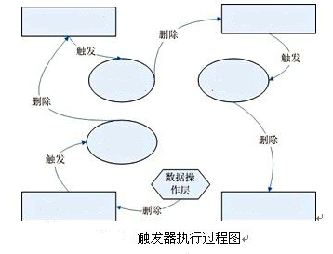
触发器
触发器（Trigger）是一个特殊的存储过程。在对表进行INSERT、DELETE或UPDATE操作时，可以通过定义一些触发器使数据库服务器自动调用存储过程或SQL语句。
表tbl2
表tbl3
触发器2
触发器3
触发器1
表tbl1
表tbl4
Notes:
Multiple hot backups
Additional secondary servers
Located Globally
Extends HDR capabilities
Optimize Capacity
Flexible workload distribution
Local read for performance
Distribute to increase capacity
Remote Secondary Server (RSS) nodes
Similar to HDR Secondary
Dirty reads allowed
Primary sends logs to RSS nodes concurrently with logs to secondary
Minimal impact on primary
Some differences with HDR Secondary
RSS nodes can be promoted to HDR secondary, not primary
RSS nodes can only be updated asynchronously
Business Value:
Easily grow your query and reporting capacity
Multiple replications for different purposes (hot backups, bunker sites, disaster recovery, etc.
More availability capacity and better performance (reduced network latency at remote sites)

Slide 37
触发器
创建触发器的语法为：
CREATE TRIGGER <触发器名称> <触发事件> ON <目标表>
<触发时间>
WHEN <触发条件>
<触发动作> ;
<触发器名称>： 表的拥有者或拥有DBA权限才可以定义表上的触发器。
<触发事件>：UPDATE，DELETE，INSERT和SELETE均可激活触发器。
<触发时间>：BEFORE，AFTER，FOR EACH ROW。
<触发条件>：触发条件用WHEN语句来定义，它可以是任意条件表达式。
<触发动作>：当触发器被激活时想要执行的语句。
Notes:
Multiple hot backups
Additional secondary servers
Located Globally
Extends HDR capabilities
Optimize Capacity
Flexible workload distribution
Local read for performance
Distribute to increase capacity
Remote Secondary Server (RSS) nodes
Similar to HDR Secondary
Dirty reads allowed
Primary sends logs to RSS nodes concurrently with logs to secondary
Minimal impact on primary
Some differences with HDR Secondary
RSS nodes can be promoted to HDR secondary, not primary
RSS nodes can only be updated asynchronously
Business Value:
Easily grow your query and reporting capacity
Multiple replications for different purposes (hot backups, bunker sites, disaster recovery, etc.
More availability capacity and better performance (reduced network latency at remote sites)

Slide 38
数据定义语言（DDL）-触发器
【示例8】 创建一个DELETE触发器，记录被删除信息。
create trigger t_employee
delete on employee
referencing old as pre
for each row
( insert into employee_del values (pre.id,pre.name,pre.age))
employee表信息
id | name | age
1 | 张三 | 27
2 | 李四 | 27
3 | 王五 | 29
delete from employee where id=1;
select * from employee_del;
id name age
1 张三 27
Notes:
Multiple hot backups
Additional secondary servers
Located Globally
Extends HDR capabilities
Optimize Capacity
Flexible workload distribution
Local read for performance
Distribute to increase capacity
Remote Secondary Server (RSS) nodes
Similar to HDR Secondary
Dirty reads allowed
Primary sends logs to RSS nodes concurrently with logs to secondary
Minimal impact on primary
Some differences with HDR Secondary
RSS nodes can be promoted to HDR secondary, not primary
RSS nodes can only be updated asynchronously
Business Value:
Easily grow your query and reporting capacity
Multiple replications for different purposes (hot backups, bunker sites, disaster recovery, etc.
More availability capacity and better performance (reduced network latency at remote sites)

Slide 39
Thank you !

